Slide 1
Урок- игра.
В стране басен Крылова.

Slide 2
Где красота, там доброта
Их разлучить никто не сможет
Любая светлая мечта
На двух других подруг похожа
И нам без них не обойтись
Ни светлым днем, ни днем дождливым
И если хочешь быть красивым
Ты добротою поделись.

Slide 3
Пословицы
Дружно не грузно , а врозь хоть брось.
Делу время, а потехе час.

Slide 4
Литературная викторина.
1.Что такое басня?
Басня – это короткое стихотворение ,где вместо людей действуют звери, птицы, деревья, вещи.

Slide 5
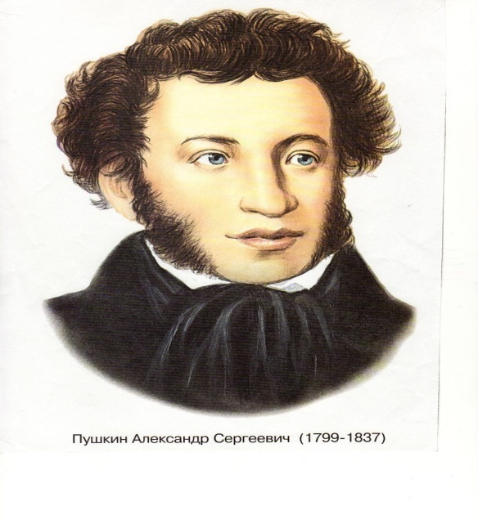
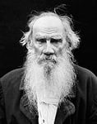
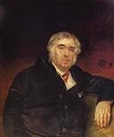
2. Кто является автором басен: «Стрекоза и муравей», «Волк и ягненок», «Мартышка и очки», «Лебедь, рак и щука».

Slide 6
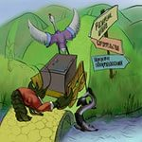
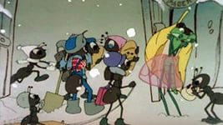
3.Что такое мораль басни?

Slide 7
4. Кого И.А. Крылов в своих баснях назвал:
- попрыгуньей
- кум милый
- кумушка
- голубчик

Slide 8
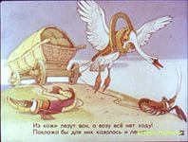
5. Из какой басни реплика?
- И вместе трое все в него впряглись.
- Так поди же , попляши.
- А воз и ныне там.
- Злой тоской удручена.

Slide 9
6. Какие из этих пословиц подходят к басням «Лебедь, рак и щука» и «Стрекоза и муравей»
Терпенье и труд все перетрут.
Делу - время, а потехе- час.
Дружно негрузно, а врозь хоть брось.
На языке медок, а на уме ледок.

Slide 10
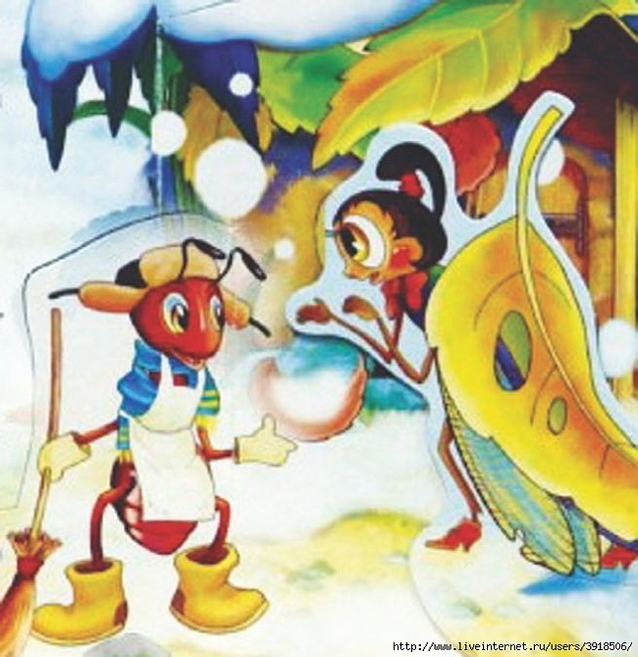
Физминутка

Slide 11
Кластер – описание муравья.

Slide 12
Кластер – описание муравья.
жестокосердный
трудолюбивый
злой
муравей
справедливый
хмурый
заботливый

Slide 13
Синквейн.
1. Название :
2. 2 прилагательных : черты характера
3. 3 глагола действия.
4. фраза из 4 слов.
5. Вывод.

Slide 14
Синквейн.
1. Муравей.
2. трудолюбивый заботливый
3. работает, запасает, воспитывает
4.муравей заботится о пропитании.
5. труженик.

Slide 15
Домашнее задание. Составить кластер к басне «Лебедь, рак и щука».

Slide 16
До новых встреч !!!

